Slide 1

Virtualisation
autour de DOCKER
Martin LEKPA

Slide 2
Sommaire
Virtualisation Définition et concepts
OBSERVABILITE et surveillance
conteneurisation Cas de DOCKER
L
🠺
🠺

Slide 3
01
La virtualisation
T
1
🠺
🠺

Slide 4
Définition
T
🠺
🠺
La virtualisation consiste, en informatique, à exécuter sur une machine hôte, dans un environnement isolé, des systèmes d'exploitation (on parle alors de virtualisation système) ou des applications (on parle alors de virtualisation applicative). Ces ordinateurs virtuels sont appelés serveur privé virtuel (Virtual Private Server ou VPS) ou encore environnement virtuel (Virtual Environment ou VE).

Slide 5
Avantages
T
1
🠺
🠺
Utilisation optimale des ressources
Installation, déploiement et migration facile
Économie sur le matériel
Sécurisation et/ou Isolation d’un réseau
Allocation dynamique
Diminution des risques

Slide 6
Inconvénients
T
1
🠺
🠺
Parfois inadapté (Ex : I/O intense).
Un recours à des machines puissantes
Une complexité accrue de l’analyse d’erreurs
…

Slide 7
Terminologie
T
1
🠺
🠺
Le système hôte (host) est l’OS principal de l’ordinateur.
Le système invité (guest) est l’OS installé à l’intérieur d’une machine virtuelle.
Une machine virtuelle (VM) est un ordinateur virtuel qui utilise un système invité.
Un ordinateur virtuel est aussi appelé serveur privé virtuel (Virtual Private Server ou VPS) ou environnement virtuel (Virtual Environment ou VE)

Slide 8
Domaines
T
1
🠺
🠺
Virtualisation d’applications*
Virtualisation de serveur
Virtualisation du stockage
Virtualisation du réseau
* Non développé dans ce cours

Slide 9
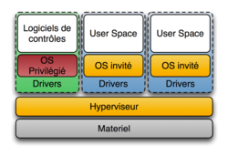
Virtualisation de serveurs : Hyperviseur de type 1
T
1
🠺
🠺
Un hyperviseur de type 1 est comme un noyau système très léger et optimisé pour gérer les accès des noyaux d'OS invités à l'architecture matérielle sous-jacente.
VMware vSphere
Microsoft Hyper-V Server
Proxmox VE
Oracle VM, KVM, …

Slide 10
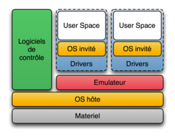
Virtualisation de serveurs : Hyperviseur de type 2
T
1
🠺
🠺
Un hyperviseur de type 2 est un logiciel qui tourne sur l'OS hôte. Ce logiciel permet de lancer un ou plusieurs OS invités.
Vmware Fusion/Player
Oracle VM Virtualbox
QEMU
Microsoft VirtualPC/Virtual Server
…

Slide 11
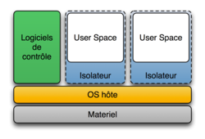
Virtualisation de serveurs : Isolateur
T
1
🠺
🠺
Un isolateur est un logiciel permettant d'isoler l'exécution des applications dans ce qui est appelé des contextes, ou bien zones d'exécution.
chroot
LXC
Docker
…

Slide 12
Les usages
T
🠺
Noyau en espace utilisateur *
Développement de noyaux
🠺
Hyperviseur de
type 1 *
Professionnel
Hyperviseur de
type 2
Professionnel / Particulier
Isolateur
Professionnel / Particulier
* Non développé dans ce cours

Slide 13
02
La conteneurisation
T
2
🠺
🠺
Cas de DOCKER

Slide 14
Définition
T
2
🠺
🠺
Les conteneurs fournissent un environnement isolé
sur un système hôte, semblable à un chroot sous
Linux ou une jail sous BSD, mais en proposant plus
de fonctionnalités en matière d'isolation et de
configuration. Ces fonctionnalités sont dépendantes
du système hôte et notamment du kernel.

Slide 15
Types de conteneurs
T
2
🠺
🠺
System : simule une séquence de boot complète avec un init process ainsi que plusieurs processus (LXC, OpenVZ).
Process : un conteneur exécute un ou plusieurs processus directement, en fonction de l'application conteneurisée (Docker, Rkt).

Slide 16
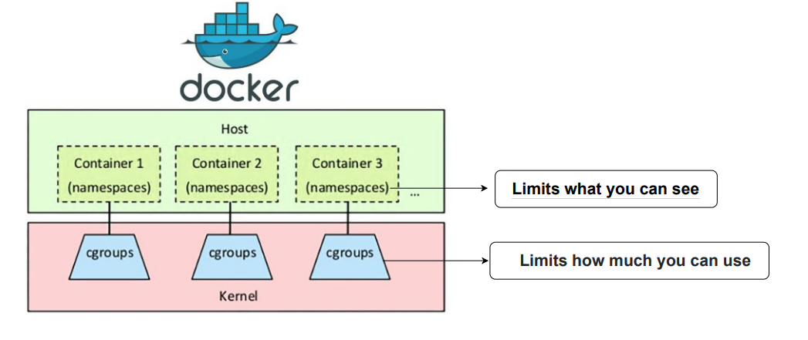
NOYAU (KERNEL)
T
2
🠺
🠺
cgroup : fonctionnalité du noyau Linux pour limiter, compter et isoler l'utilisation des ressources.
namespaces: conteneur logique dans lequel tous les noms sont uniques, c'est-à-dire qu'un nom peut apparaître dans plusieurs espaces de nom, mais pas deux fois dans le même espace de nom.

Slide 17
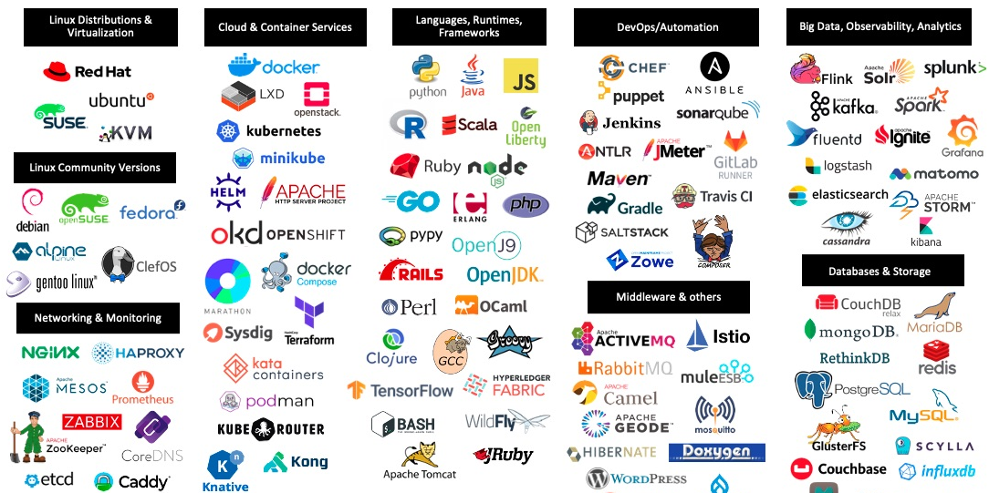
Les images
T
2
🠺
🠺
Point de départ lorsqu’on travaille avec des conteneurs
Fichier utilisé pour exécuter un code dans un conteneur
Comparable à un snapshot

Slide 18
Le Registre (Registry)
T
2
🠺
🠺
Application qui permet de distribuer des images Docker au sein de votre organisation
Docker Hub est le registre par défaut
Rapide présentation de Docker Hub

Slide 19
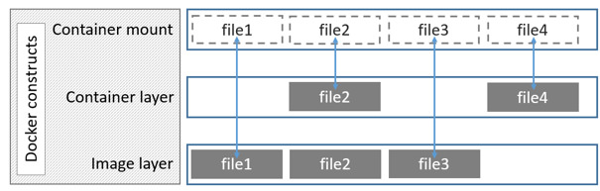
L’empilement de couches (LAYERS)
T
2
🠺
🠺
Les conteneurs et leurs images sont décomposés en couches (layers)
Les layers peuvent être réutilisés entre différents conteneurs/images
Gestion optimisée de l'espace disque

Slide 20
Stockage*
T
2
🠺
🠺
AUFS (A Unification FileSystem)
DeviceMapper (Basé sur LVM)
OverlayFS (Successeur de AUFS)
Plugins (Pour aller plus loin)

Slide 21
Volumes
T
2
🠺
🠺
Assurent une persistance des données
Indépendance du volume par rapport au conteneur et aux layers
Deux types de volumes :
conteneur : Les données sont stockées dans ce que l'on appelle un data conteneur
Hôte : Montage d'un dossier de l'hôte docker dans le conteneur
Partage de volumes entre plusieurs conteneurs

Slide 22
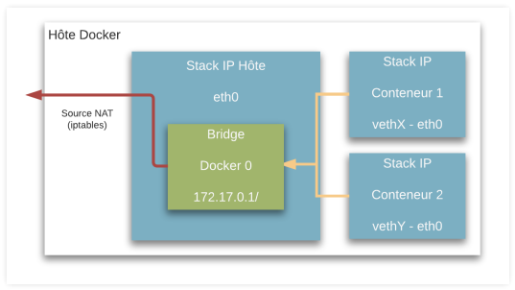
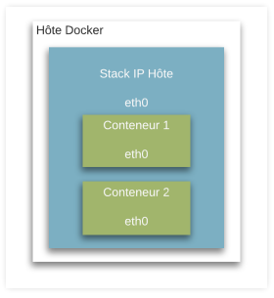
Réseau (Network) – Les types
T
2
🠺
🠺
Bridge
Host
None
Overlay

Slide 23
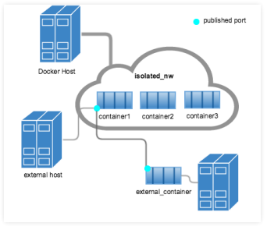
Réseau (Network) – Publication de ports (Publish)
T
2
🠺
🠺
Dans le cas d'un réseau diffèrent de l'hôte
Les conteneurs ne sont pas accessible depuis l'extérieur
Possibilité de publier des ports depuis l'hôte vers le conteneur (iptables)
L'hôte sert de proxy au service

Slide 24
Réseau (Network) – Les liaisons (Link)
T
2
🠺
🠺
Les conteneurs d'un même réseau peuvent communiquer via IP
Les liens permettent de lier deux conteneurs par nom
Système de DNS rudimentaire (/etc/hosts)
Remplacées par « discovery services »

Slide 25
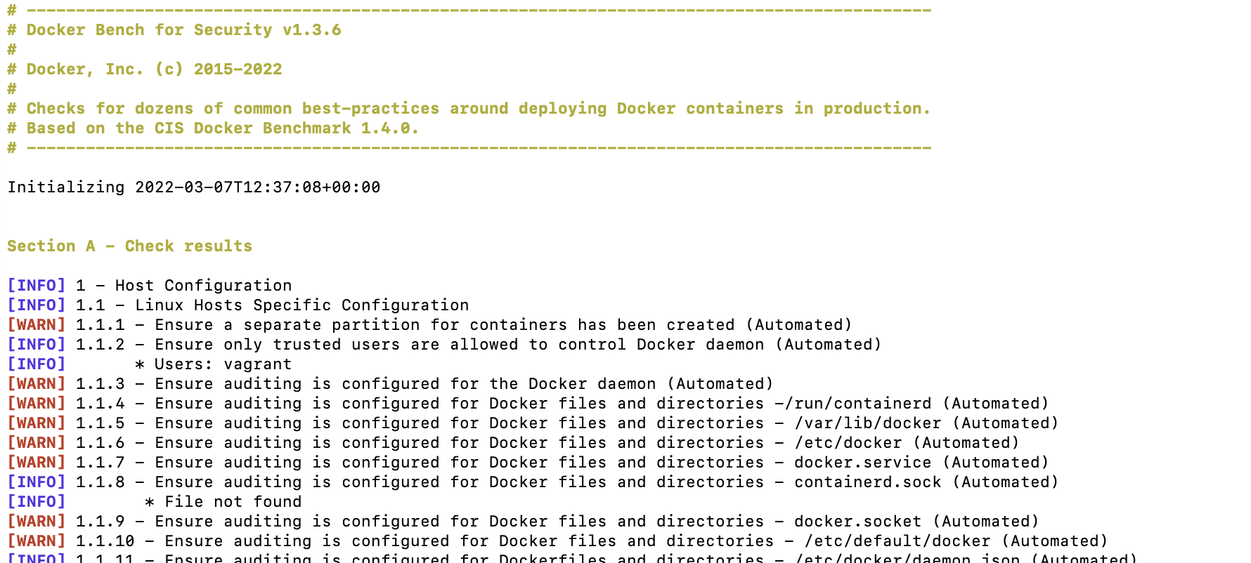
Sécurité* (Security)
T
2
🠺
Les conteneurs sont très sûr mais pour cela il faut respecter les bonnes pratiques de sécurité
La remédiation peut être assez fastidieuse. Il est donc préférable de mettre en place à l’initialisation
https://github.com/docker/docker-bench-security
🠺

Slide 26
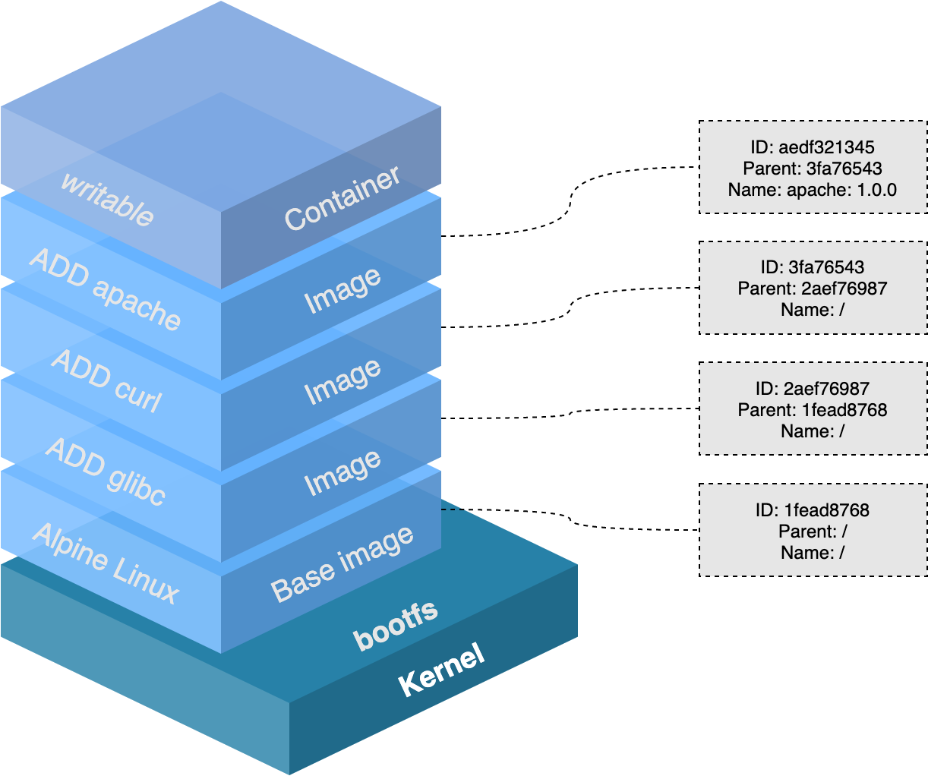
DOCKERFILE (1/4)
T
2
🠺
Fichier de configuration d’une image docker
Standardisation par rapport à l’export d’un conteneur en image
Succession d’instructions. Chaque instruction représente une couche (layer)
🠺

Slide 27
DOCKERFILE (2/4)
T
2
🠺
🠺
FROM : socle de l’image.
Une image d’OS ou « scratch » lors de la construction d’une image d’OS
LABEL : défini des métadonnées de l’image. Auteur, version, …
COPY: Copie des fichiers dans l’image.
ADD: Copie des fichiers dans l’image (accepte les URL)
ENV : défini des variables d’environnement
RUN : Commandes à exécuter

Slide 28
DOCKERFILE (3/4)
T
2
🠺
EXPOSE: déclare les ports d’écoute du conteneur
USER: défini l’utilisateur(groupe) qui exécutera le(s) processus
VOLUME: déclare les points de montage des volumes
WORKDIR : défini le répertoire de travail
HEALTHCHECK : commande de test de bon fonctionnement
ARG :
🠺

Slide 29
DOCKERFILE (4/4)
T
2
🠺
Les définitions précédentes ne sont que des synthèses. Se référer à la documentation : https://docs.docker.com/engine/reference/builder/
Autre instructions : CMD, SHELL, ENTRYPOINT, ONBUILD, …
Exemple : https://hub.docker.com/r/lekpamartin/uptimerobot_exporter
🠺

Slide 30
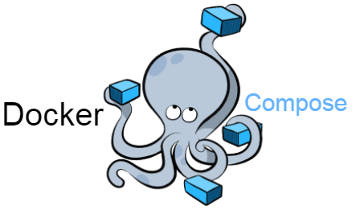
DOCKER-COMPOSE
T
2
🠺
🠺
outils supplémentaire à installer
Permet d’exécuter plusieurs conteneurs sur Docker
Simplifie le déploiement de stack : LAMP, supervision…
docker-compose.yml

Slide 31
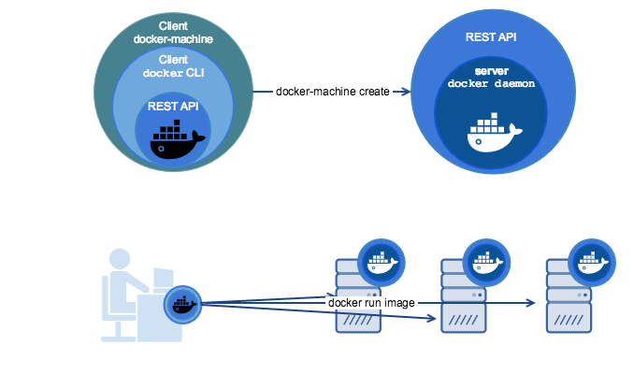
DOCKER-MACHINE
T
2
🠺
🠺
outils supplémentaire à installer
« Metal » as a service
Provisionne des hôtes Docker
Abstraction du cloud provider

Slide 32
Les langages d’échanges de données
T
2
🠺
🠺
JSON : JavaScript Object Notation. Avec séparateur et indentation uniquement visuelle.
YAML : Yet Another Markup Language. Sans séparateur et une indentation (doubles espaces) obligatoire.
Ils sont facile à lire ou à écrire pour des humains.
Sont actuellement très utilisés comme langage pour des entrées et sorties

Slide 33
03
Observabilité
T
3
🠺
🠺
Surveillance

Slide 34
Définitions
T
🠺
🠺
La surveillance consiste en des outils ou une solution technique permettant aux équipes d'observer et d'évaluer l'état de leurs systèmes. Elle repose sur la collecte d'ensembles prédéfinis de métriques ou de journaux.
L'observabilité consiste en des outils ou une solution technique permettant aux équipes de déboguer activement leur système. Elle repose sur l'exploration de propriétés et de modèles non définis à l'avance.

Slide 35
Prérequis
T
3
🠺
Des rapports sur l'état général des systèmes (Mes systèmes fonctionnent-ils ? Disposent-ils de suffisamment de ressources ?).
Des rapports sur l'état du système tel qu'il est perçu par les clients (Mes clients savent-ils si mon système est en panne et leur expérience a-t-elle été insatisfaisante ?).
Une surveillance des métriques clés de l'entreprise et des systèmes.
Des outils permettant de comprendre et de déboguer vos systèmes en production.
Des outils permettant de trouver des informations sur des choses que vous ne connaissiez pas (c'est-à-dire, vous permettant d'identifier des inconnus inconnus).
L'accès à des outils et à des données permettant de suivre, de comprendre et de diagnostiquer les problèmes d'infrastructure dans votre environnement de production, y compris les interactions entre les services.
🠺

Slide 36
Monitorer son infrastructure
T
3
🠺
🠺
Monitorer des serveur est une problématique résolue
depuis de nombreuses années par des outils devenus des
Standards :
Nagios
Shinken
Centreon
Iciniga

Slide 37
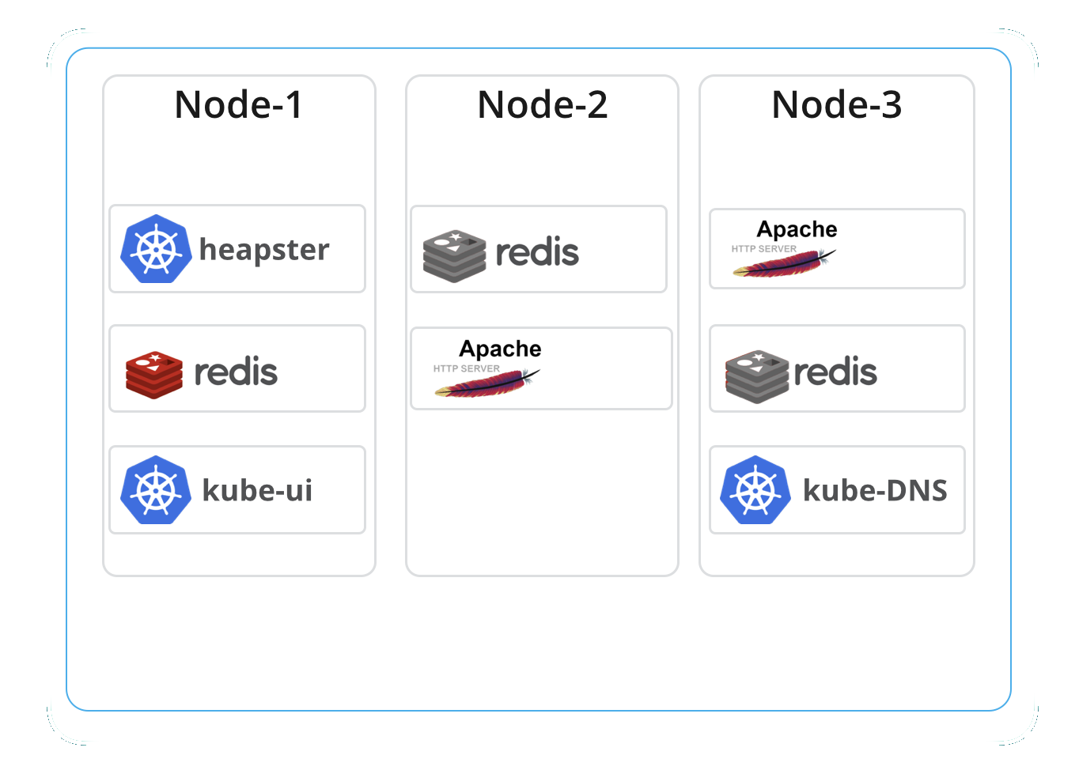
Problématique des conteneurs
T
3
🠺
🠺
Les conteneurs sont des boîtes noires
Les conteneurs sont dynamiques
La scalabilité induite par les conteneurs devient problématique

Slide 38
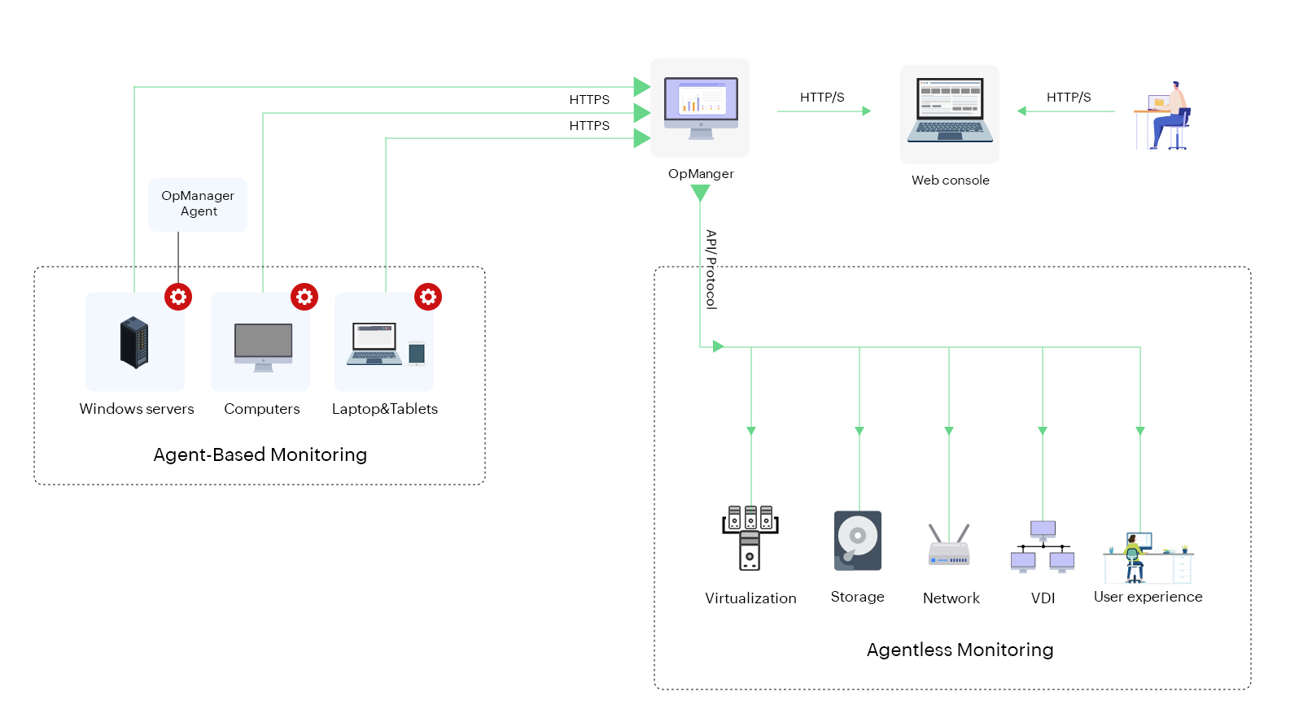
Comment monitorer
T
3
🠺
🠺
Commandes exécutées dans le conteneur
Agents à l’intérieur du conteneur
Agents à l’extérieur du conteneur

Slide 39
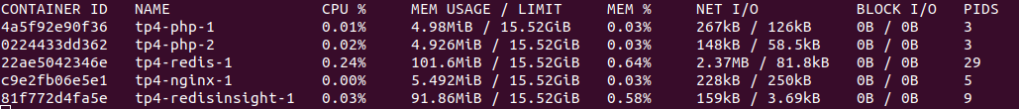
Les outils de monitoring : Docker stats
T
3
🠺
🠺
CLI native et très basique qui affiche en continu l’utilisation
CPU : pourcentage
MEMOIRE : pourcentage, utilisation et limite
RESEAU : entrée et sorties
…

Slide 40
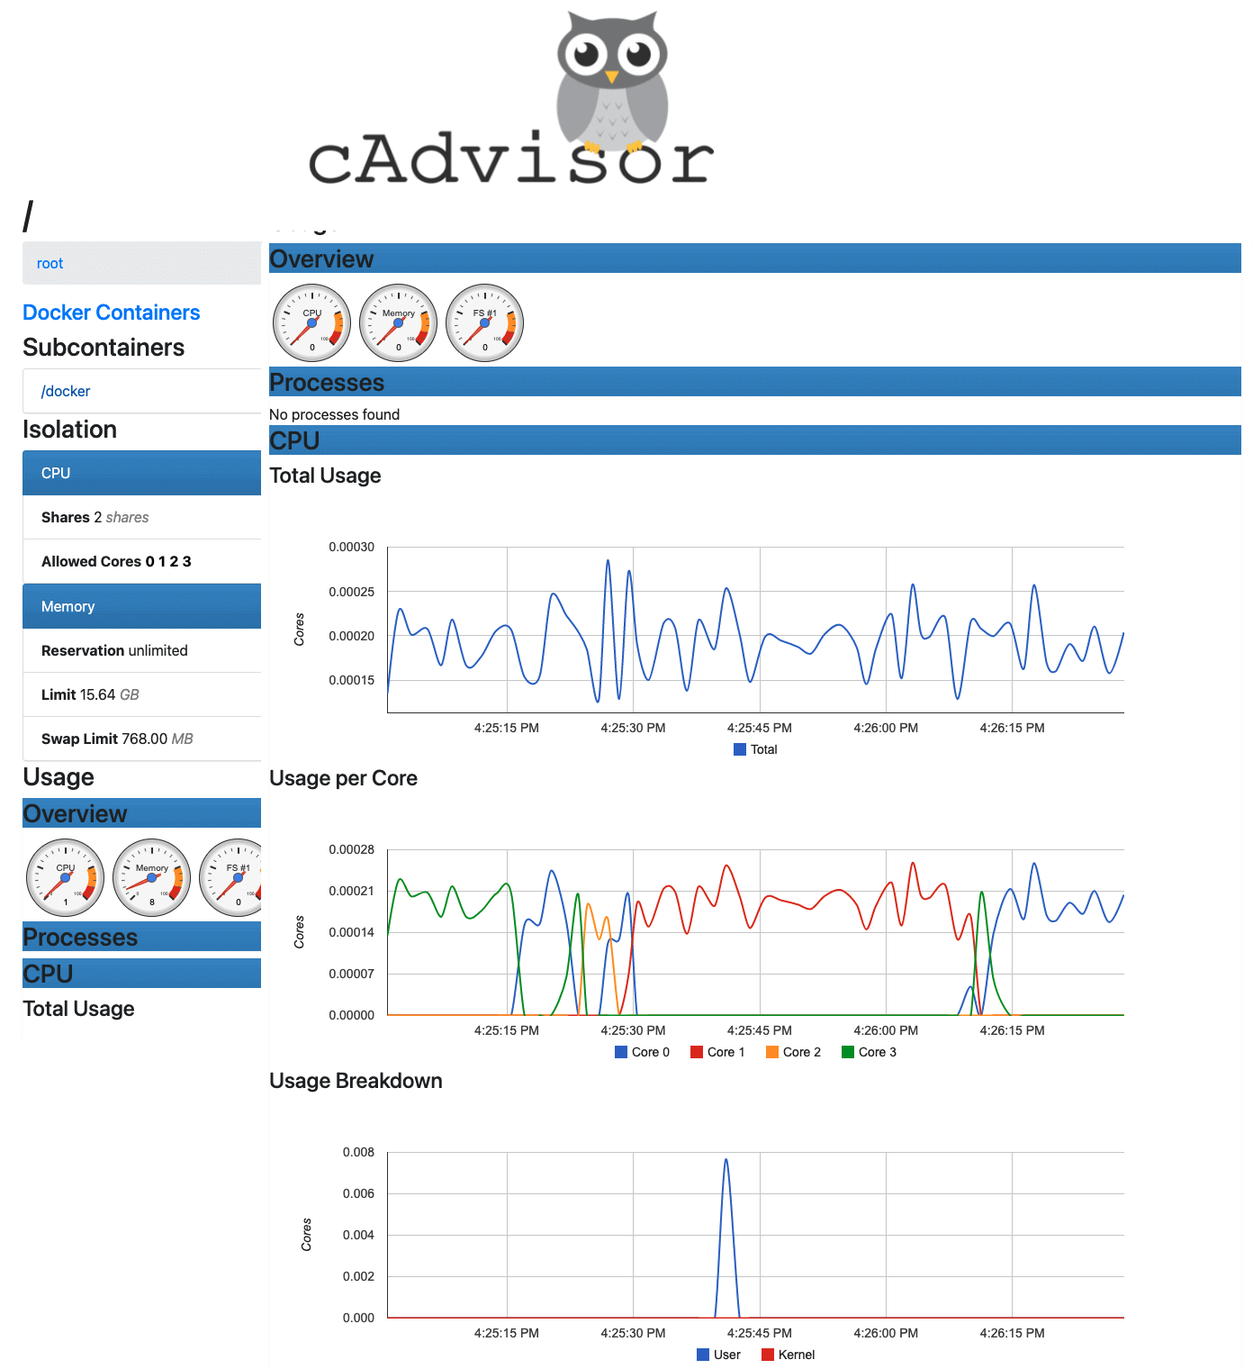
Les outils de monitoring : cAdvisor
T
3
🠺
🠺
Conteneur à déployer avec des droits élevés sur chaque hôte
Dispose d’une interface graphique basique
En général utilisé conjointement avec d’autres solutions comme prometheus

Slide 41
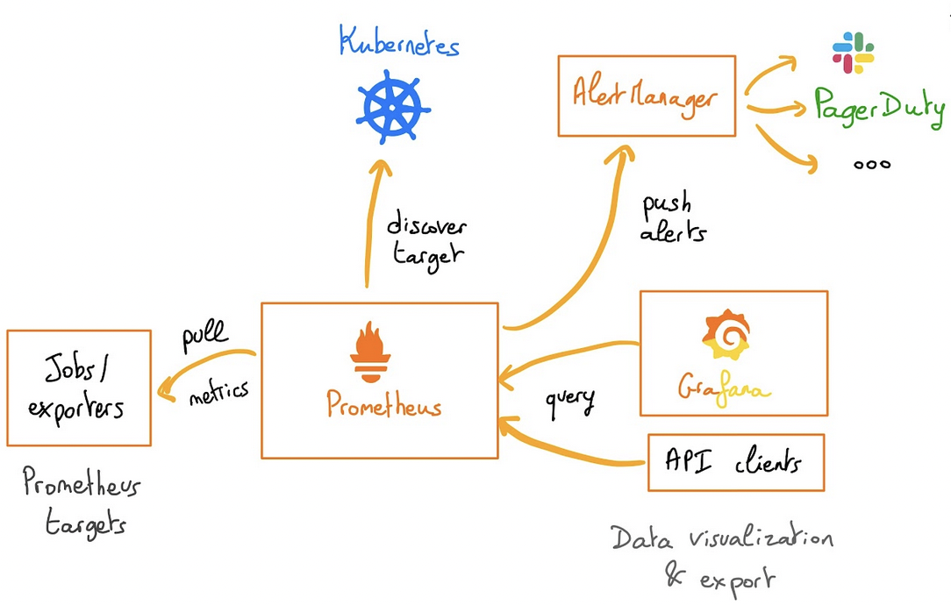
Les outils de monitoring : Prometheus
T
3
🠺
🠺
Actuellement la référence
Se base sur le concept d’exporter
Dispose d’une interface graphique basique
En général utilisé conjointement avec d’autres solutions comme grafana

Slide 42
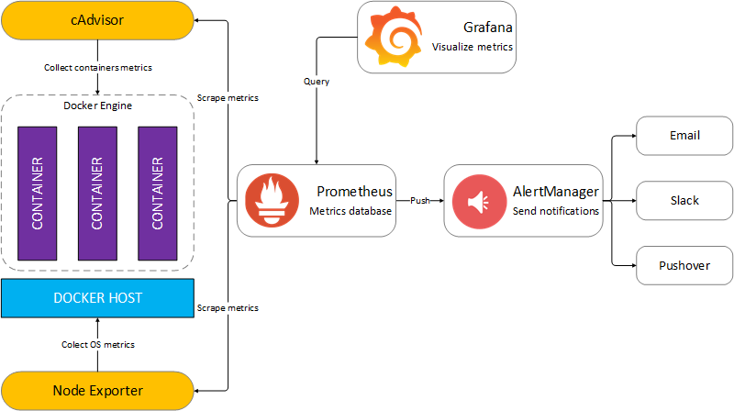
Les briques principales : autour de Prometheus
T
3
🠺
🠺

Slide 43
Merci!
🠺
🠺
Des questions ?

Slide 44
Resources
T
5
🠺
🠺
Wikipédia
LIVRE BLANC LA VIRTUALISATION (LINAGORA)

